Slide 1


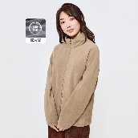

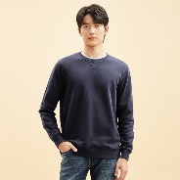
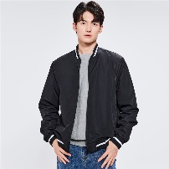


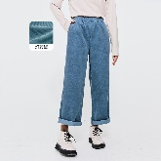
Sequence | SKU | Product Name | Original Price | Store Day Price | Picture
12 | 13322772 (89) | 女裝圓領長袖寬鬆印花T恤 | 269 | 69
 | 13022752(119) | 男裝字母印花圓領套頭衛衣 | 299 | 99
 | 13372834(139) | 女裝搖粒絨插肩袖立領開胸衛衣 | 299 | 119
13 | 13092791(79) | 男裝純棉復古汽車印花圓領長袖T恤 | 199 | 69
 | 13022791(119) | 男裝純色蝦須線圓領套頭衛衣 | 299 | 99
 | 13072826(199) | 男裝學院風棒球服夾克外套 | 369 | 179
14 | 13092790(79) | 男裝純棉滑雪主題印花圓領長袖T恤 | 199 | 69
 | 13322777(139) | 字母印花撞色牛角袖圓領套頭衛衣 | 299 | 99
 | 13412773(159) | 純棉燈芯絨鬆緊腰闊腿休閒長褲 | 369 | 139

